Slide 1


串口打印信息

Slide 2
串口配置
串口发送数据
串口实验

Slide 3
01
串口配置
1.开启时钟
2.GPIO配置
3.串口参数配置
4.使能串口

Slide 4

开启时钟
时钟宏定义：
#define BSP_USART_RCU RCU_USART0
#define BSP_USART_TX_RCU RCU_GPIOA
#define BSP_USART_RX_RCU RCU_GPIOA
使能时钟：
rcu_periph_clock_enable(BSP_USART_RCU); // 开启串口时钟
rcu_periph_clock_enable(BSP_USART_TX_RCU); // 开启端口时钟
rcu_periph_clock_enable(BSP_USART_RX_RCU); // 开启端口时钟

Slide 5
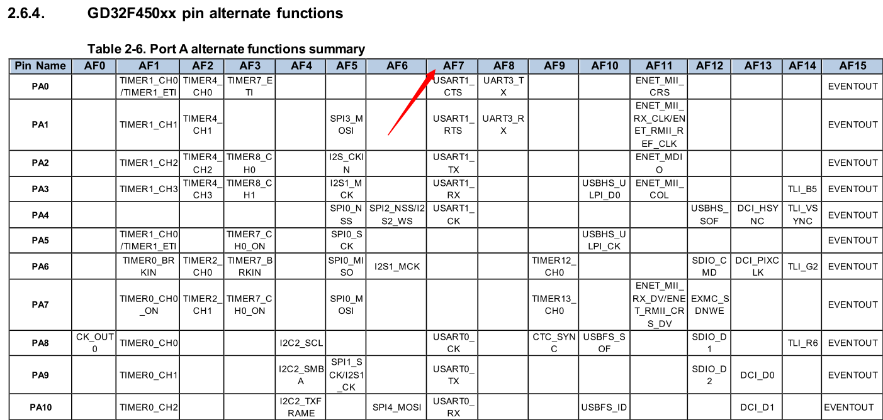
GPIO配置之复用功能
GPIO复用功能:
void gpio_af_set(uint32_t gpio_periph, uint32_t alt_func_num, uint32_t pin);

Slide 6
复用功能代码
串口0宏定义：
#define BSP_USART_TX_PORT GPIOA
#define BSP_USART_TX_PIN GPIO_PIN_9
#define BSP_USART_RX_PORT GPIOA
#define BSP_USART_RX_PIN GPIO_PIN_10
#define BSP_USART_AF GPIO_AF_7 // 串口是引脚复用功能7
串口0设置复用功能：
/* 配置复用功能 */
gpio_af_set(BSP_USART_TX_PORT,BSP_USART_AF,BSP_USART_TX_PIN);
gpio_af_set(BSP_USART_RX_PORT,BSP_USART_AF,BSP_USART_RX_PIN);

Slide 7
配置GPIO模式
配置为复用功能，配置上拉模式。
/* 配置TX为复用模式 上拉模式 */
gpio_mode_set(BSP_USART_TX_PORT,GPIO_MODE_AF,GPIO_PUPD_PULLUP,BSP_USART_TX_PIN);
/* 配置RX为复用模式 上拉模式 */
gpio_mode_set(BSP_USART_RX_PORT, GPIO_MODE_AF,GPIO_PUPD_PULLUP,BSP_USART_RX_PIN);

Slide 8
配置GPIO输出
配置为推挽输出功能，配置速度为50MHZ。
/* 配置TX为推挽输出 50MHZ */
gpio_output_options_set(BSP_USART_TX_PORT,GPIO_OTYPE_PP,GPIO_OSPEED_50MHZ,BSP_USART_TX_PIN);
/* 配置RX为推挽输出 50MHZ */
gpio_output_options_set(BSP_USART_RX_PORT,GPIO_OTYPE_PP, GPIO_OSPEED_50MHZ, BSP_USART_RX_PIN);

Slide 9
串口参数配置函数
需要分别配置波特率，校验位，数据位，停止位。
复位串口：
void usart_deinit(uint32_t usart_periph);
设置波特率：
void usart_baudrate_set(uint32_t usart_periph, uint32_t baudval);
设置校验方式：
void usart_parity_config(uint32_t usart_periph, uint32_t paritycfg);
设置数据位长度：
void usart_word_length_set(uint32_t usart_periph, uint32_t wlen);
设置停止位位数：
void usart_stop_bit_set(uint32_t usart_periph, uint32_t stblen);

Slide 10
串口配置代码
需要分别配置波特率，校验位，数据位，停止位。
/* 串口配置*/
usart_deinit(BSP_USART); // 复位串口
usart_baudrate_set(BSP_USART,115200); // 设置波特率
usart_parity_config(BSP_USART,USART_PM_NONE); // 没有校验位
usart_word_length_set(BSP_USART,USART_WL_8BIT); // 8位数据位
usart_stop_bit_set(BSP_USART,USART_STB_1BIT); // 1位停止位

Slide 11
使能串口函数
使能串口，使能串口发送和串口接收。
使能串口：
void usart_enable(uint32_t usart_periph);
配置串口发送：
void usart_transmit_config(uint32_t usart_periph, uint32_t txconfig);
配置串口接收：
void usart_receive_config(uint32_t usart_periph, uint32_t rxconfig);

Slide 12
使能串口代码
使能串口，使能串口发送。
usart_transmit_config(BSP_USART,USART_TRANSMIT_ENABLE); // 使能串口发送
usart_enable(BSP_USART); // 使能串口

Slide 13
02
串口发送数据

Slide 14
串口发送数据函数
发送数据：
void usart_data_transmit(uint32_t usart_periph, uint32_t data);
获取状态寄存器标志：
FlagStatus usart_flag_get(uint32_t usart_periph, usart_flag_enum flag);

Slide 15
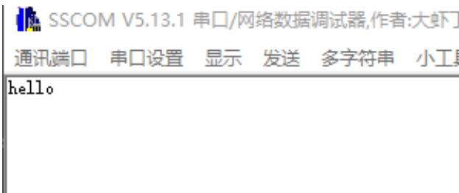
串口发送数据代码
串口发送数据可以封装为一个函数：
void usart_send_data(uint8_t ucch)
{
usart_data_transmit(BSP_USART, (uint8_t)ucch);
while(RESET == usart_flag_get(BSP_USART, USART_FLAG_TBE));
// 等待发送数据缓冲区标志置位
}
usart_send_data('h');
usart_send_data('e');
usart_send_data('l');
usart_send_data('l');
usart_send_data('o');

Slide 16
串口发送数据代码
串口发送一个字符串 ：
void usart_send_String(uint8_t *ucstr)
{
while(ucstr && *ucstr) // 地址为空或者值为空跳出
{
usart_send_data(*ucstr++);
}
}
usart_send_String("hello\r\n");

Slide 17
串口重定向
C语言中的printf函数默认输出设备是显示器，如果要在串口显示，必须重新定义标准库函数里调用的与输出设备相关的函数。需要注意的是，在keil中使用printf一定要勾选“微库”选项。

Slide 18
printf重定向
首先c语言的printf函数中不断循环调用fputc函数，所以需要重写fputc函数，这个函数的功能就是打印输出一个字符。fputc函数可写为：
int fputc(int ch, FILE *f)
{
usart_data_transmit(BSP_USART, (uint8_t)ch);
while(RESET == usart_flag_get(BSP_USART, USART_FLAG_TBE));
// 等待发送数据缓冲区标志置位
return ch;
}
printf("hello\r\n");

Slide 19
03
串口实验

Slide 20
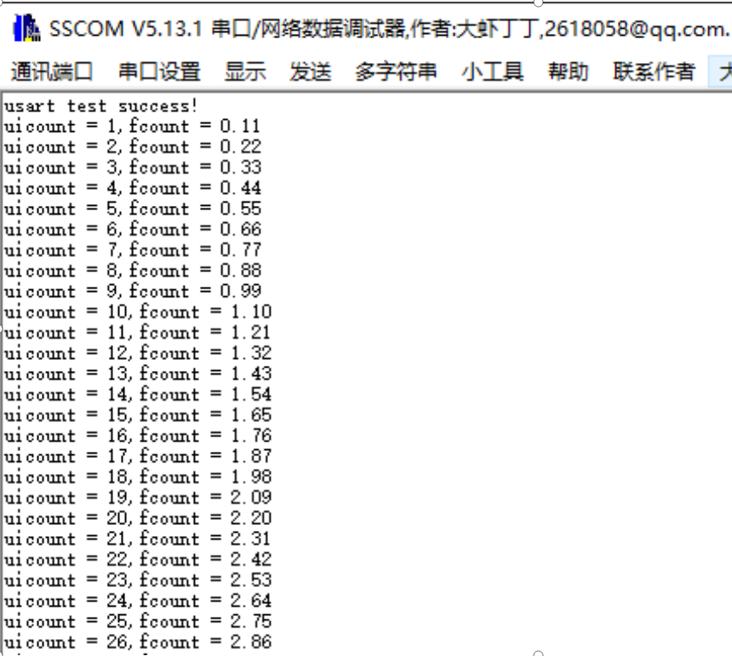
串口打印信息实验
烧写我们的代码之后，打开串口调试助手，
每隔2s会打印一次信息，信息分别为整数每隔2s+1和小数每隔2s+0.11

Slide 21
举一反三
如果要使用串口1，该如何配置？
#define BSP_USART_RCU RCU_USART1
#define BSP_USART_TX_RCU RCU_GPIOA
#define BSP_USART_TX_PORT GPIOA
#define BSP_USART_TX_PIN GPIO_PIN_2
#define BSP_USART_RX_RCU RCU_GPIOA
#define BSP_USART_RX_PORT GPIOA
#define BSP_USART_RX_PIN GPIO_PIN_3
#define BSP_USART_AF GPIO_AF_7 // 串口是引脚复用功能7
#define BSP_USART USART1

Slide 22
谢谢大家
Thank you for your attention
Thank you for your attention

